Slide 1
Mire tanítanak a testvérviszály történetek a Bibliában?
Bemutató a Vértagadó testvér című cikkhez
2. rész
Készítette: Szabó Gizella

Slide 2
Fogadjam el a hibáimat, lépjek túl rajtuk, mint a tékozló fiú apja!
A tékozló fiú bibliai történet-példázat
Az idősebb fivér apja életében követeli jussát a vagyonból.
Elhagyja a családi házat, eldorbézolja az összes vagyont, a család nélkül a legszegényebb sorban vergődik, amikor eltervezi, hogy hazatér apjához, mégha cselédként kell is apja mellett tovább élnie.
A kisebbik fivér nem igazán érti az apa megbocsátását bátyja tetteiért.
Az apa ráébreszti a harag negatív erejére s az isteni tanítás alapjaira.

Slide 3
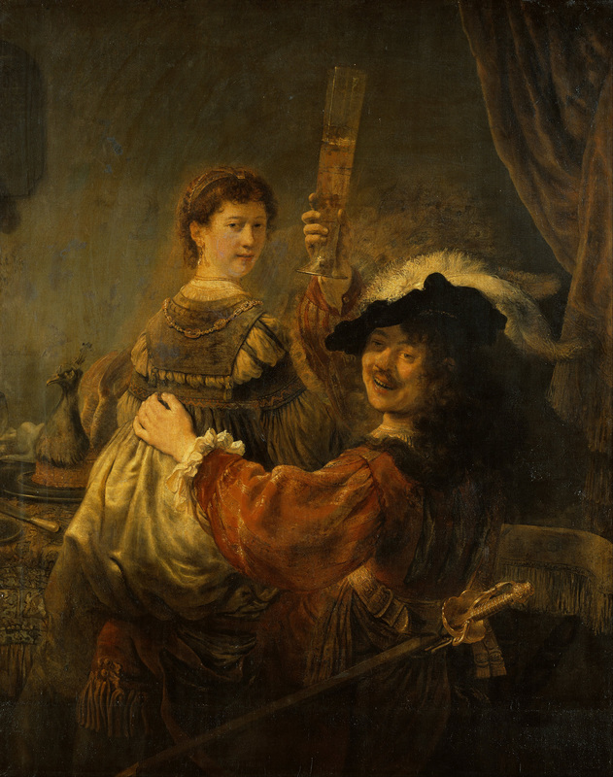
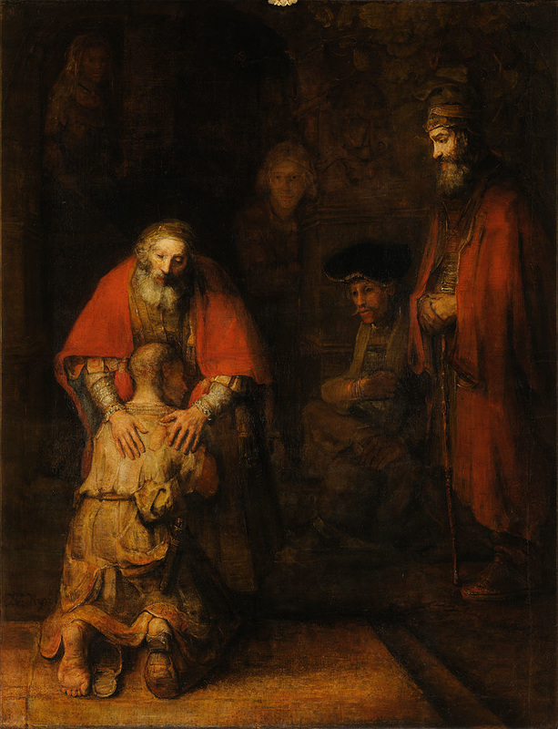
Rembrandt festményei a történetről

Slide 4
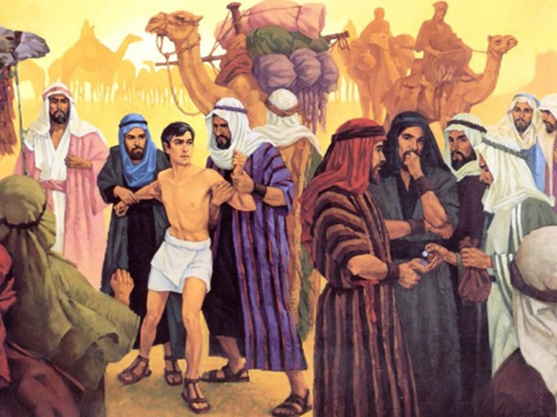
József és testvérei
Ugyancsak közismert bibliai történet
József Jákób családjának szeme fénye, ő a legkisebbek közül való
Álmot lát, melyben József kévéje előtt a testvérei kévéi meghajolnak, majd egy másik álmában a Nap, a Hold, a csillagok is hódolnak József előtt. Testvéreit álmának elmesélése felbosszantja, s egy adandó alkalommal eladják Józsefet egy karaván rabszolga-kereskedőjének.

Slide 5
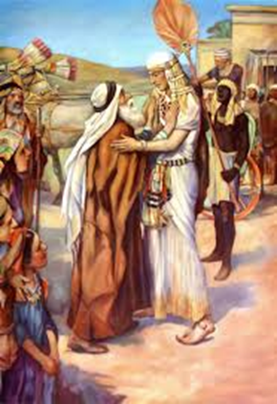
Egy gazdag egyiptomi szolgálója lesz, majd cselszövésnek eredményeként ártatlanul börtönbe kerül.
A király álomfejtőjévé lesz, így szabadul a börtönből. A király tanácsadójának fogadja. Éhínség idején testvérei élelmet vásárolni érkeznek egyiptomi udvarába.Felfedi előttük kilétét, mikor visszatérnek a legkisebb öccsükkel, József megbocsát testvéreinek.

Slide 6
Le lehet-e győzni a mások iránti gyűlöletet, főleg ha vérrokonom?
Van-e olyan, aki sosem volt irigy a testvérére?
Hibáztatható-e a testvérem a saját sikertelenségemért?
Állt-e melléd a testvéred?
Te álltál-e mellé?

